Slide 1
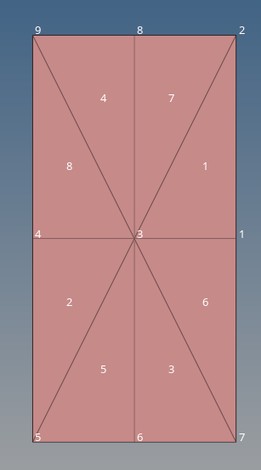
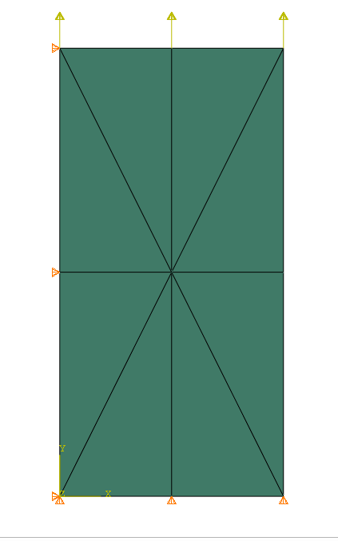
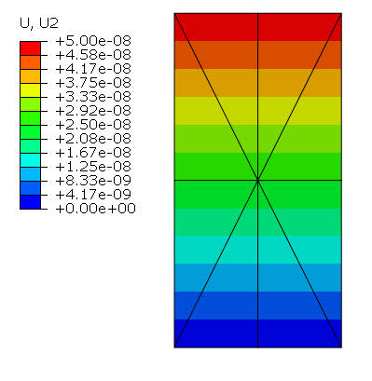
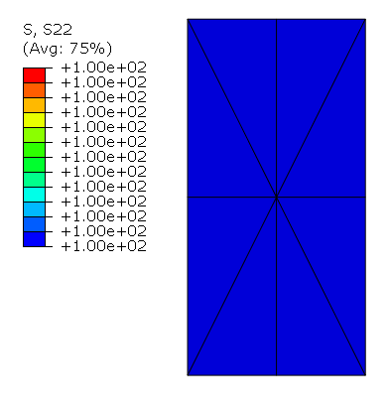
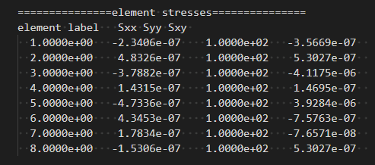
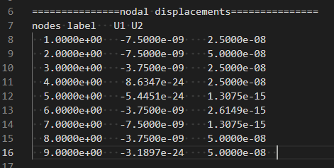
CST单元的有限元编程实现【Python】
验证：平板单轴拉伸分析
理论解：轴向应力100Mpa
ABAQUS 计算结果，与理论解一致。
自编程序结果：与上述结果一致
网格和节点

